Slide 1

SIMULATIONS GLOBALES

Slide 2

Quelques définitions
« Décrire le monde, raconter la vie et vivre la comédie des relations humaines, tel est le pari pédagogique des simulations. C’est l’ampleur de cette ambition qui explique le terme de "global" ».
Francis Debyser, L'immeuble,
Hachette FLE/CIEP, 1996, préface.

Slide 3

Quelques définitions
« Prenez un lieu, de préférence clos : une île, un immeuble, un village, un hôtel, etc.
Faites-le investir et décrire par des élèves qui imagineront en être les habitants...
Utilisez ce lieu-thème comme lieu de vie pour localiser toutes les activités d’expression écrite et orale.
Vous obtenez ainsi une simulation globale. »
Francis Yaiche, Les simulations globales, mode d’emploi.

Slide 4
Définition
« Une simulation globale est un protocole ou un scénario cadre qui permet à un groupe d’apprenants pouvant aller jusqu’à une classe entière d’une trentaine d’élèves, de créer un univers de référence – un immeuble, un village, une île, un cirque, un hôtel – de l’animer de personnages en interaction et d’y simuler toutes les fonctions du langage que ce cadre, qui est à la fois un lieu-thème et un univers du discours, est susceptible de requérir. […]

Slide 5


Historique
Les années 70 : Francis Debyser, Caré, Yaiche et le BELC
Bureau d'enseignement de la langue et de la civilisation française à l'étranger
1978 : Georges Perec publie La vie, mode d’emploi
Années 80 : la première pierre avec L’immeuble

Slide 6
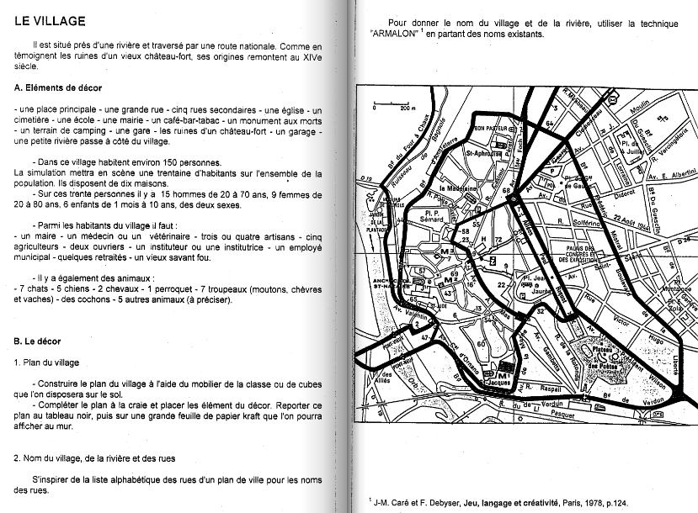

https://www.france-education-international.fr/sources/memoire-du-belc/simulations-globales/index.html

Slide 7
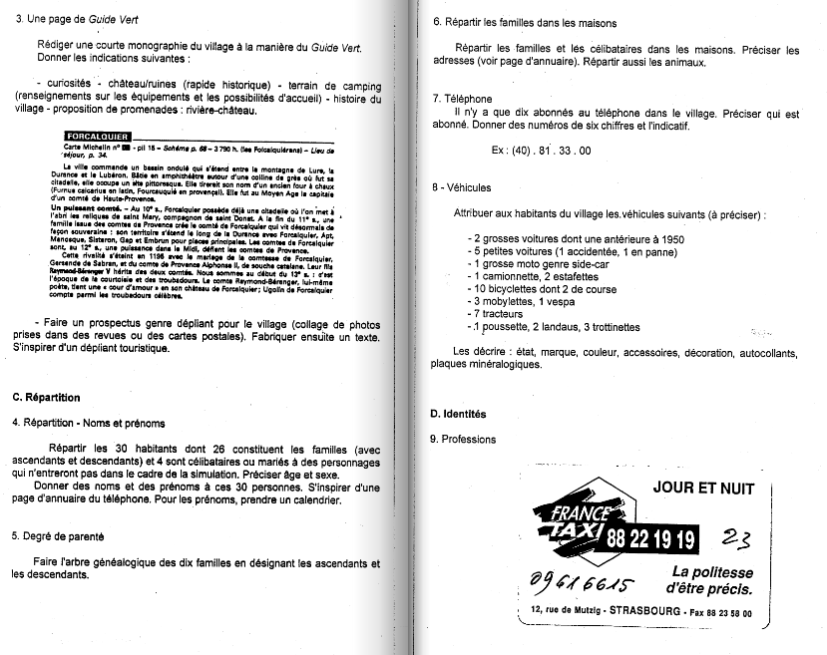

Slide 8
Principes
Lieu-thème : clos, itinérant, mixte
Durée : extensive / intensive
Participants : de 6 élèves à 250 !
Intervenants : enseignants UPE2A, classe ordinaire, des disciplines…
Productions diverses : orales, écrites, artistiques… :
Cahier d’inventions, affiches, blog, fiches, journauxtableaux, enregistrements audios et vidéos…

Slide 9
Déroulement type
1- Établir le lieu et le milieu
2- Établir les identités fictives
3- Donner épaisseur et vie au milieu par des interactions
4 - Faire intervenir des événements et des incidents

Slide 10
Des exemples en classe
Simulation globale : l’île
Classe de CP/CE1
Menée en co-enseignement
par Sandrine Moulié, enseignante EFIV
et l’enseignante de la classe

Slide 11
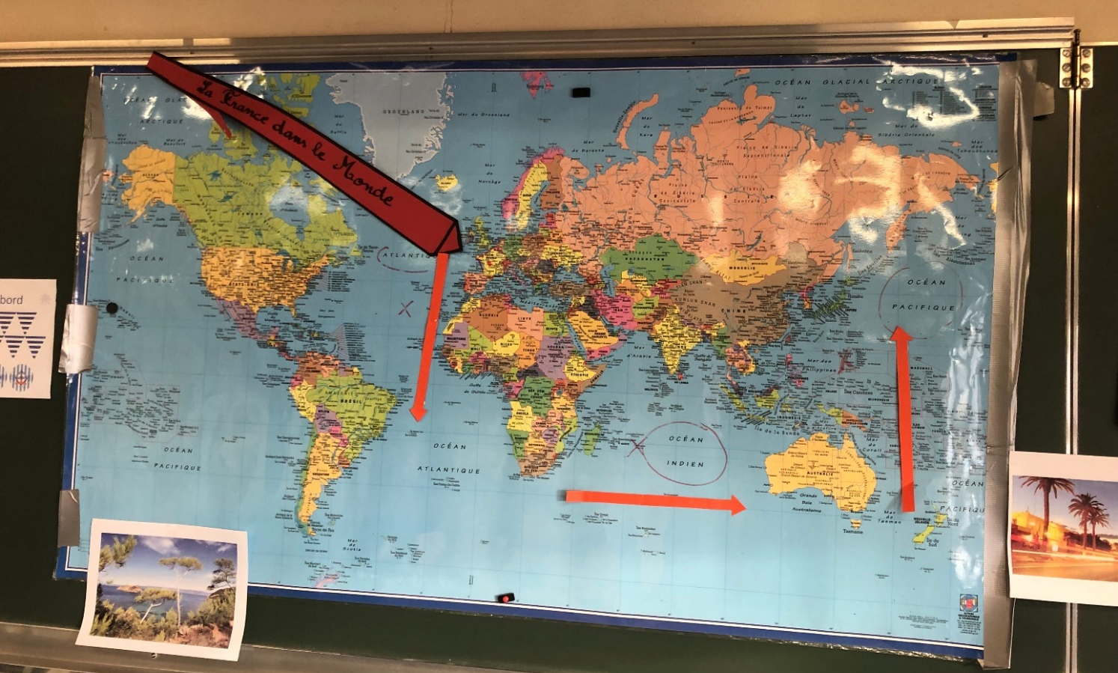
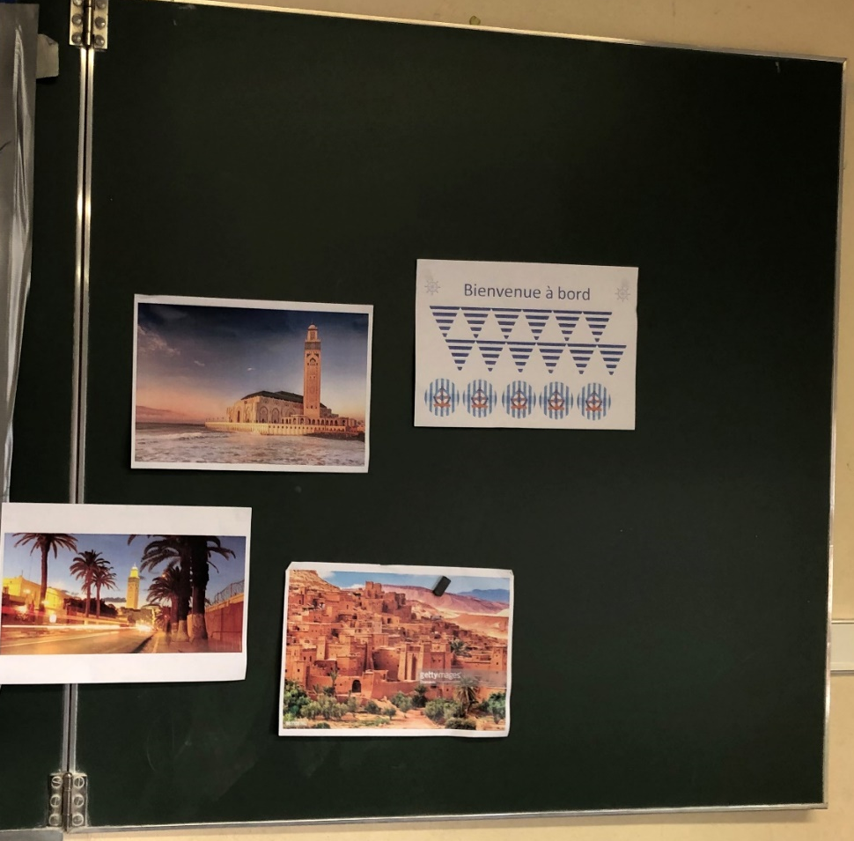

Slide 12
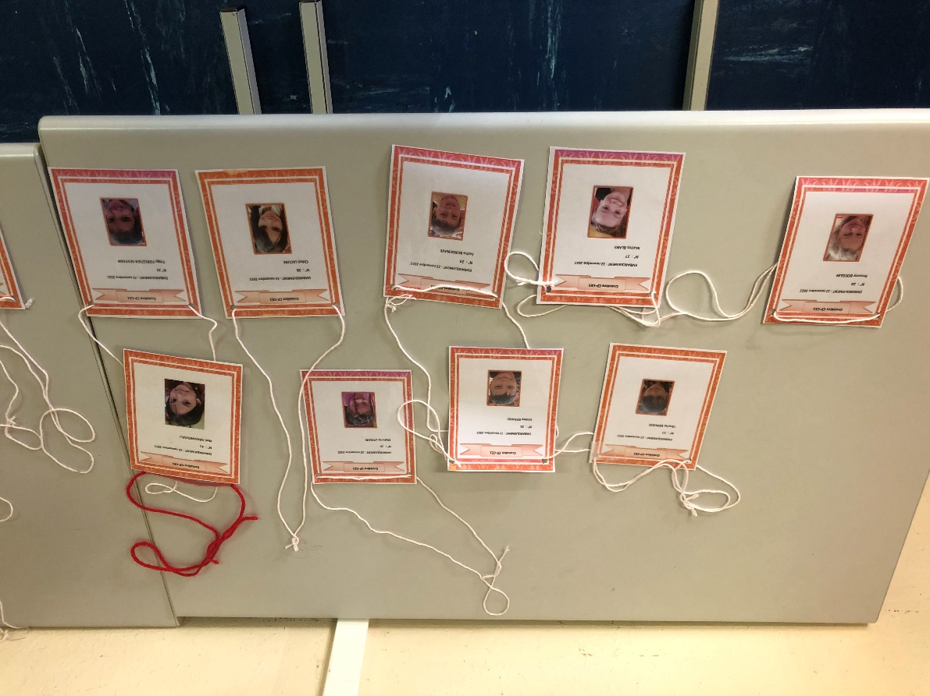

Slide 13
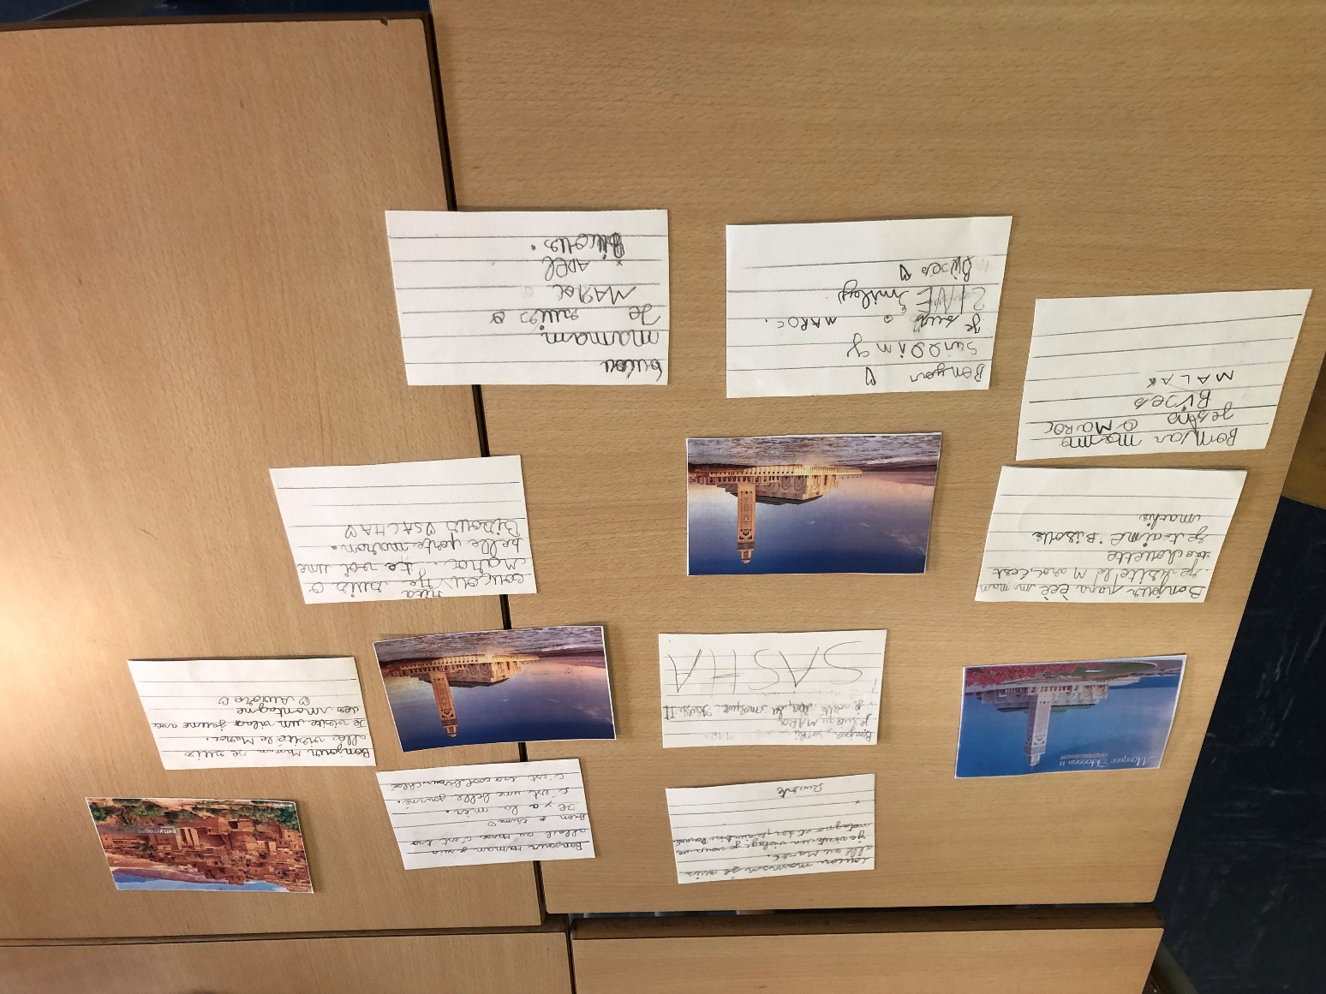

Slide 14
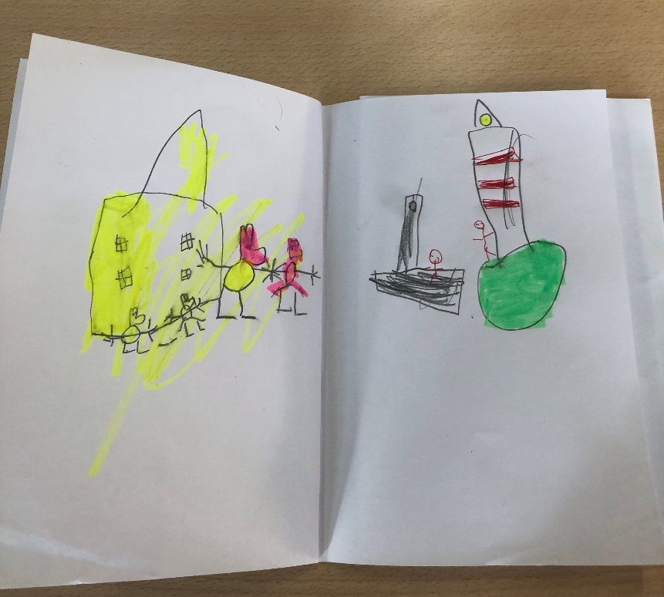
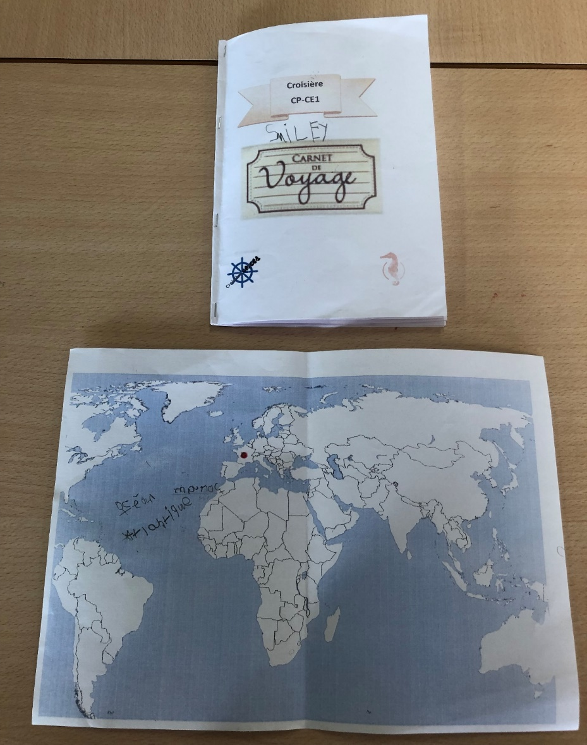

Slide 15
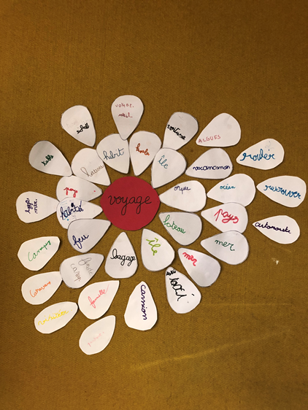

Slide 16
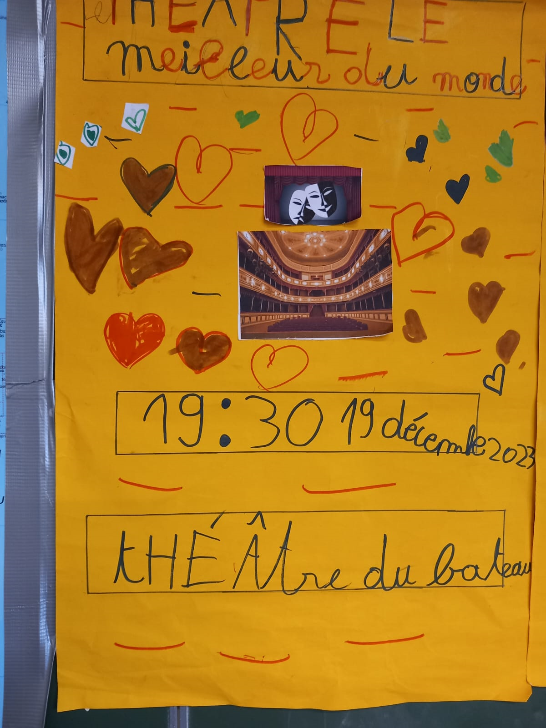

Slide 17
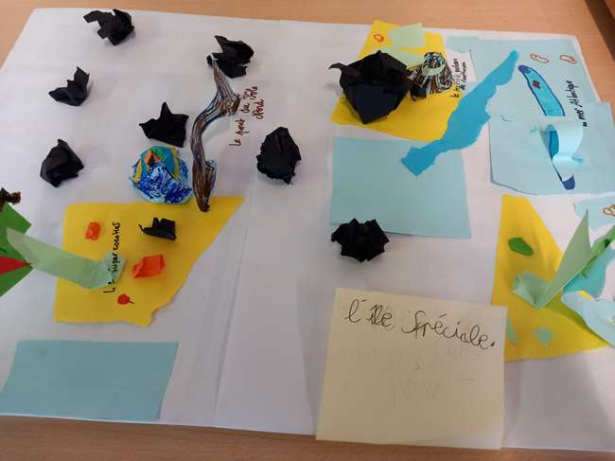
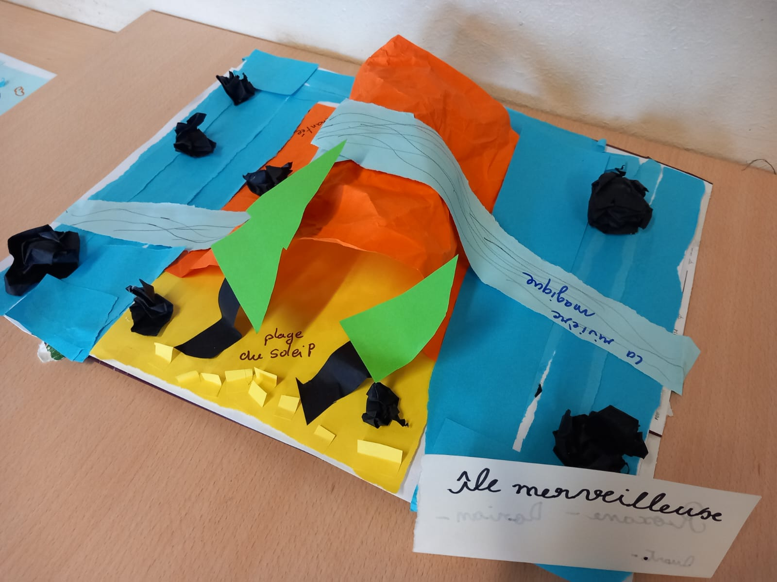

Slide 18
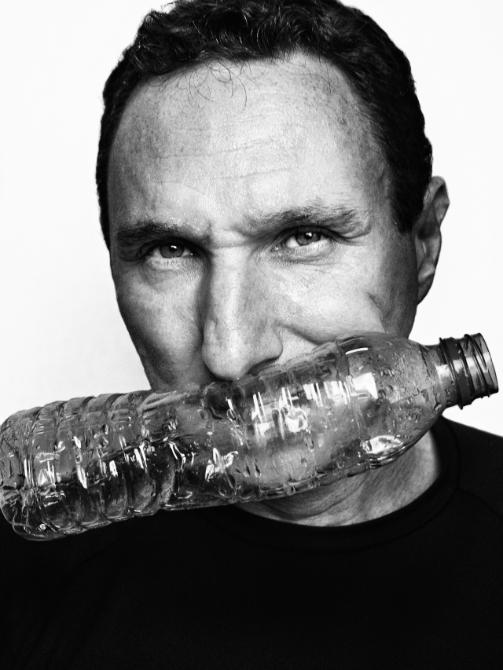

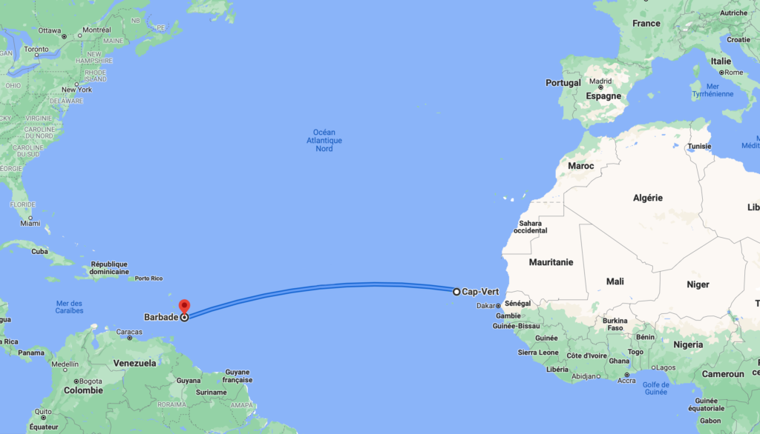
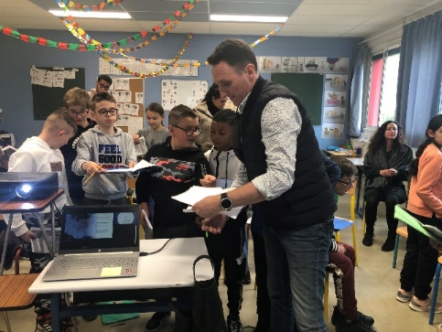
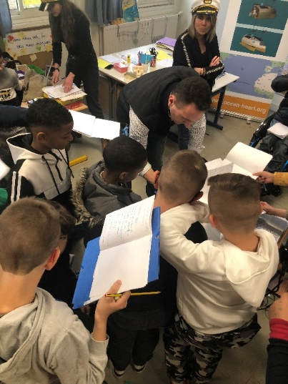
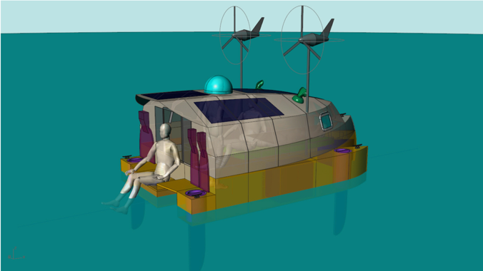
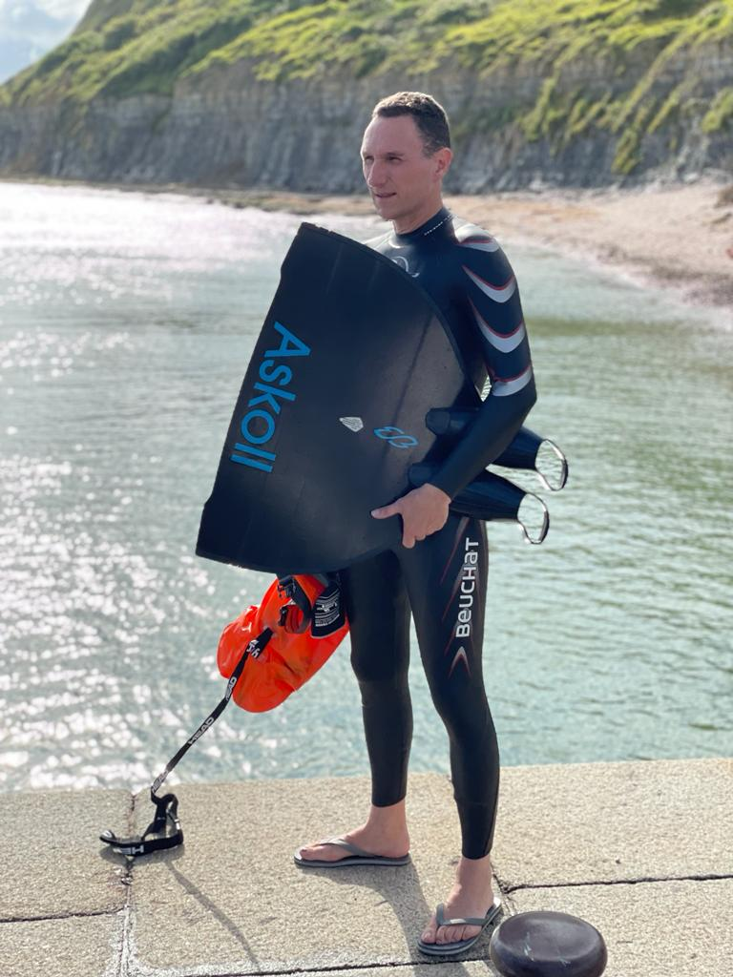
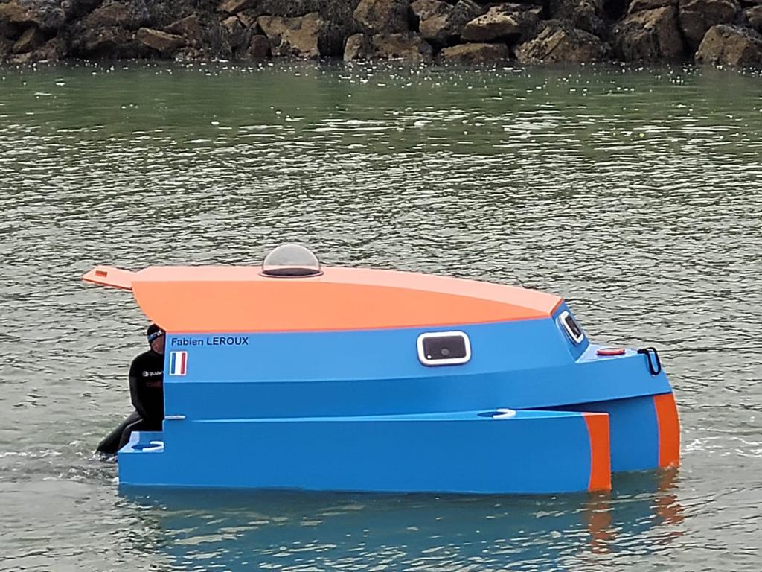
Au delà du co-enseignement, un partenariat engagé pour renforcer l’inclusion

Slide 19

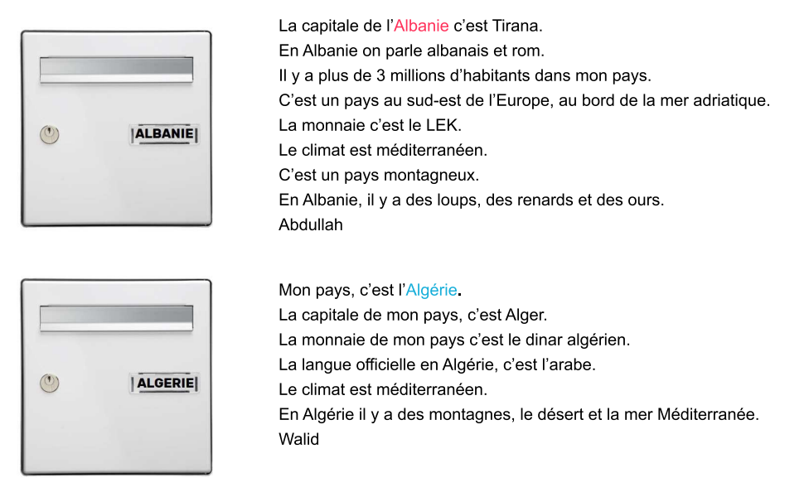
Des exemples en classe

Slide 20
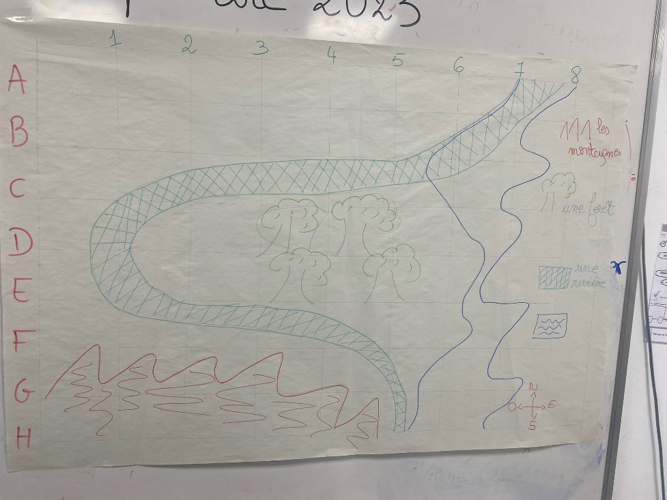
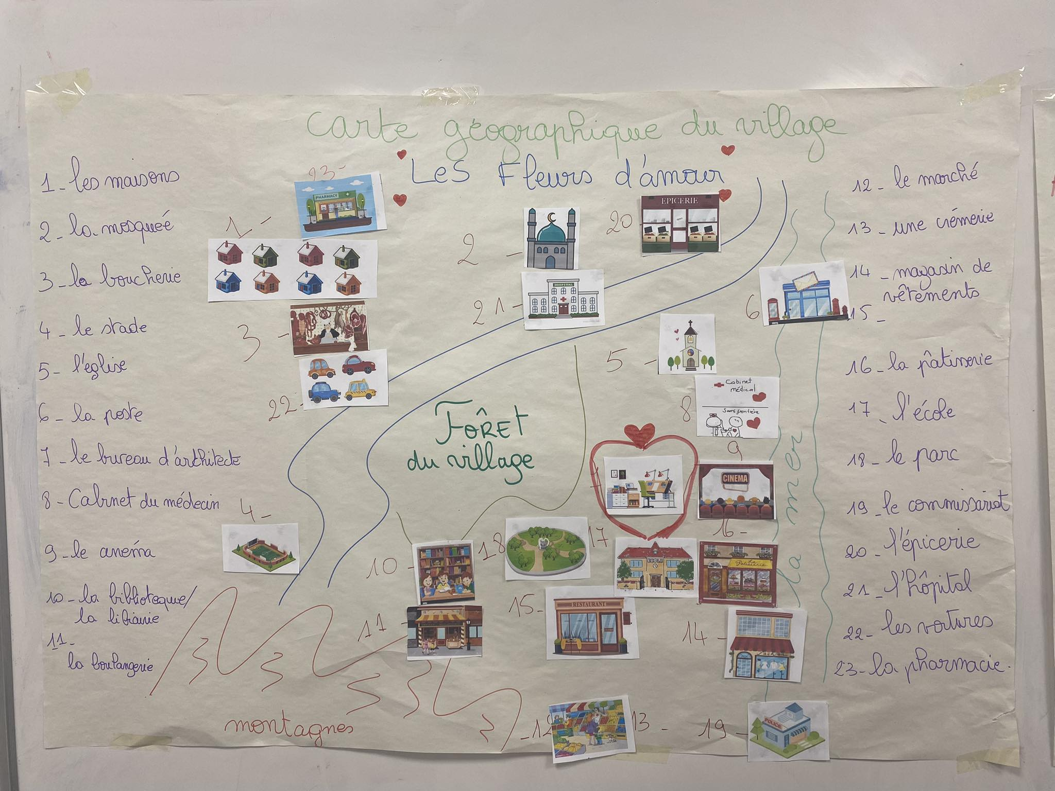
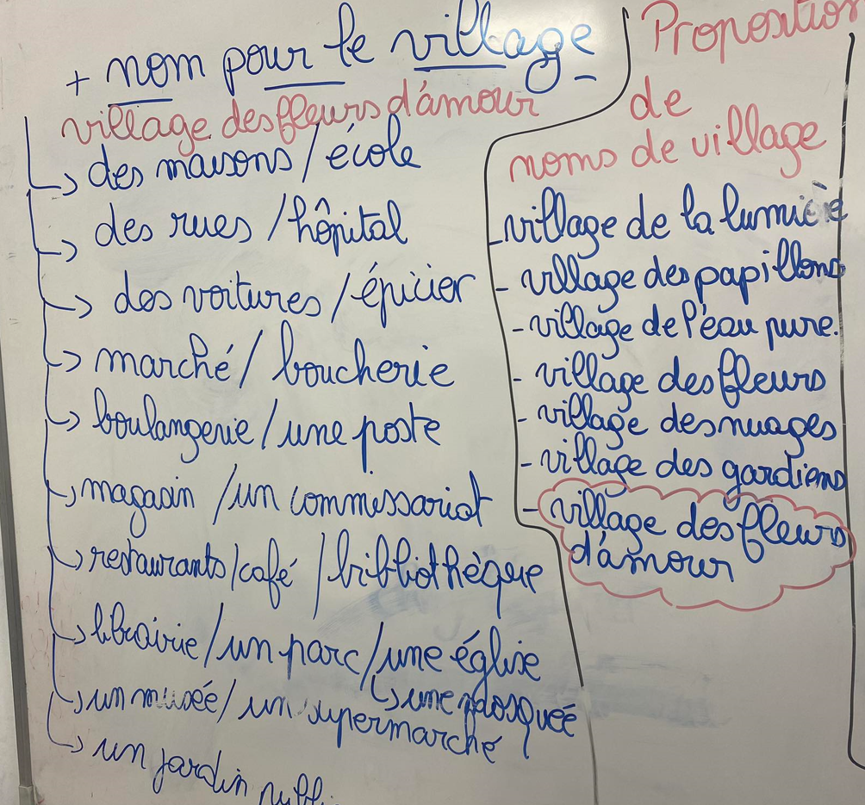
Des exemples en classe Elèves de A2 primaire en Tunisie : le village

Slide 21
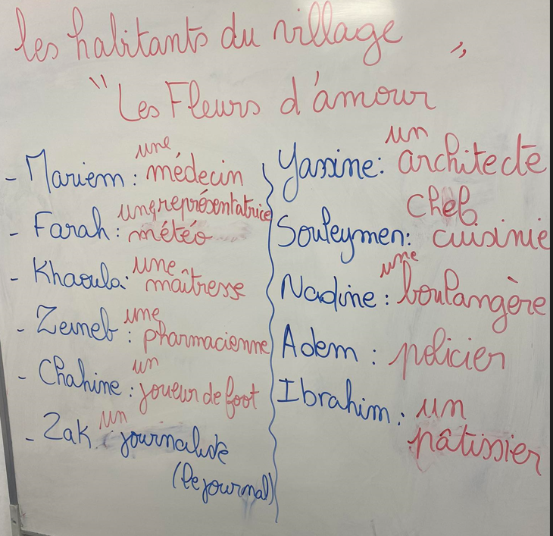
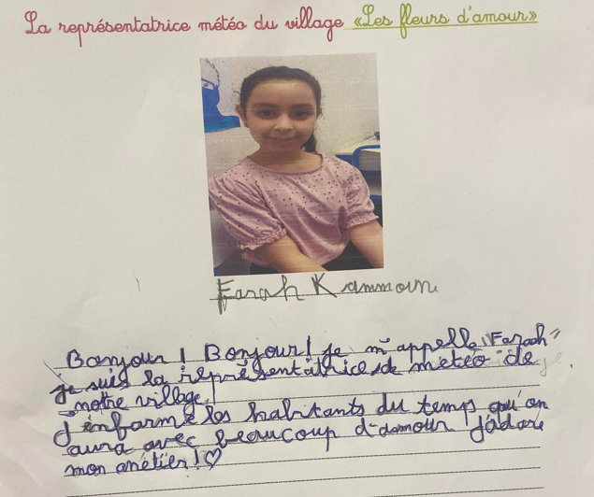
Des exemples en classe Elèves de A2 primaire en Tunisie : le village

Slide 22
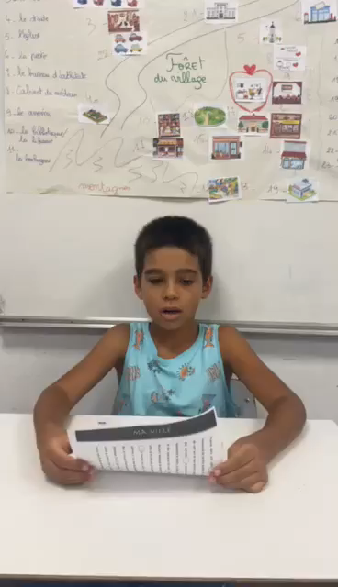
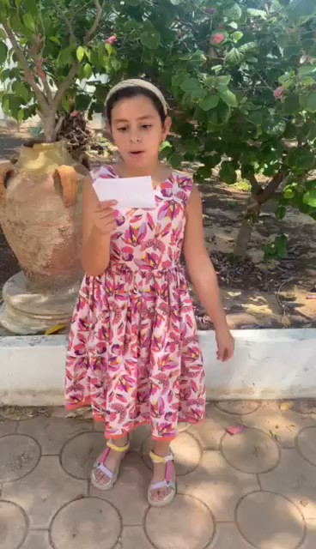
Des exemples en classe Elèves de A2 primaire en Tunisie : le village des fleurs d’amour
https://tube-action-educative.apps.education.fr/w/jucxQ4XNrEDnqDpFa86TLU
https://tube-action-educative.apps.education.fr/w/qMFDETfNgZY9MtGdCVqpUQ

Slide 23
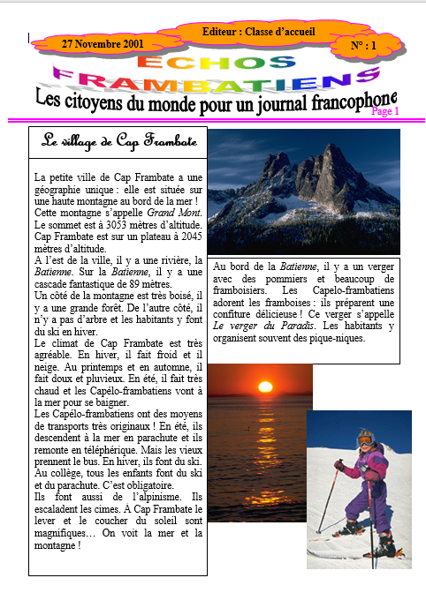
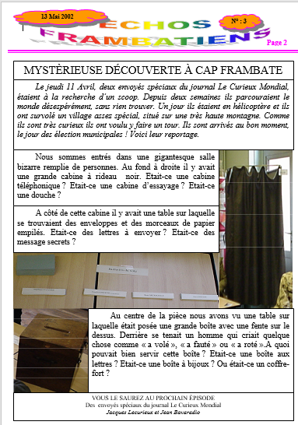
Des exemples en classe une classe d’accueil de collège : le journal du village

Slide 24
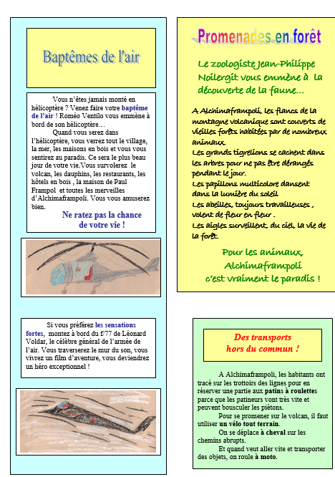
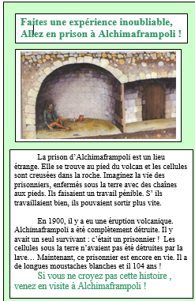
Des exemples en classe une classe d’accueil de collège : des brochures touristiques

Slide 25
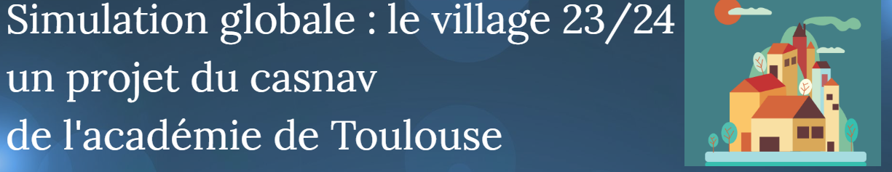
Une proposition du CASNAV Un projet académique interdegrés - interdépartemental le village
https://casnav-ac-toulouse.netboard.me/simulation_village_23_24

Slide 26
Bibliographie
Francis Yaiche, Les Simulations globales, mode d’emploi, Hachette, 1996.
Francis Debyser, FrancisYaiche, L’immeuble, Hachette FLE, 1986.
Jean-Marie Caré, Francis Debyser, Ch. Estrade, Iles, Sèvres, CIEP. 1997, non réédité.
Jean-Marie Caré, C.-M. Barreiro, Le cirque. Paris, Hachette FLE, 1986, non réédité.
Le village : simulation globale dans le manuel : Entrée en matière, la méthode de français pour adolescents nouvellement arrivés, Hachette FLE, 2005. C. Cervoni ; F.Chnane-Davin ; M.Ferreira-Pinto,
Georges Perec, La vie, mode d’emploi, 1978.

